Slide 1
“Сервис-дизайн подход в развитии сестринских услуг” Лекция 05 Фаза РАЗРАБОТКА
Представлено Паоло КолеТ
Назарбаев университет, Школа медицины

Slide 2
Процесс проектирования Double Diamond
(Dolan 2021)
1. Обнаружить
2.Определять
3. Разработать
4. Доставить
Что мы будем делать, чтобы полностью понять проблему и не делать предположений?
Как мы будем синтезировать наши полученные данные и определять наши проблемы?
Как мы будем генерировать множество различных идей для решения этой проблемы?
Как мы будем создавать, запускать и тестировать выбранное нами решение?
Комплексное понимание решаемой проблемы
Четкое определение решаемой проблемы и ключевых факторов успеха
Комплексное понимание возможных решений проблемы
Четкое описание решения для передачи и повторения

Slide 3
Разработка
Первый шаг в создании решения
Разработка - третья фаза в процессе проектирования услуг (сервис дизайн)
Стадия разработки решений
Совершено с помощью РАЗНООБРАЗНОГО ПОДХОДА
Дивергентный подход (поиск множества решений одной проблемы)
Предложите, чтобы все идентифицированные решения считались прототипами (продукт / модель / процесс для тестирования)
Photo credit to https://www.reshot.com/
Notes:
Дивергентный подход
Предложите, чтобы все найденные решения считались прототипами (продукт/модель/процесс для тестирования)

Slide 4
Разработка
Что здесь делают команда / медсестры?
Проиллюстрируйте / определите целевых пользователей, создав ПЕРСОНЫ или ПЕРСОНЫ ПОЛЬЗОВАТЕЛЯ
Персоны — это персонажи, представляющие целевое использование
Важность
особенности пользователя учитываются (учитываются) при разработке решений
«создавать понимание и сопереживание у конечных пользователя(-ей)». https://www.keepitusable.com/blog/personas-why-is-it-important-to-understand-your-users
Построить прототип решения
Тестирование с конечным пользователем (итеративный (повторяющийся) процесс проб и ошибок)
Notes:
Итеративность = делать что-то снова и снова, обычно для улучшения [7] Это движение вперед и назад во время этапов или процессов проектирования для улучшения действий/решений.
Ссылка https://dictionary.cambridge.org/dictionary/english/iterative
Пользователи/Клиенты; Клиенты; Конечные пользователи = В контексте дизайна термин «пользователь» обычно относится к людям, использующим продукт или услугу [1].
Ссылка А.К. FORSHAUG & J.B. SIGURJÓNSSON. Участие пользователей в разработке медицинских услуг, МЕЖДУНАРОДНАЯ КОНФЕРЕНЦИЯ ПО ОБРАЗОВАНИЮ ИНЖИНИРИНГА И ДИЗАЙНА ПРОДУКЦИИ.
Прототип = первый дизайн чего-либо, из которого копируются или развиваются другие формы [11]; По дизайну это ранняя версия решения, которую нужно тестировать и улучшать.
Ссылка https://www.oxfordlearnersdictionaries.com/definition/english/prototype?q=prototype

Slide 5
Разработка
Что здесь делают команда / медсестры?
Методы и инструменты использования
Персоны
Схема услуги (блупринт)
Опыт прототипирования
И многое другое…
Notes:
Опыт прототипирования: тестирование решения с конечными пользователями, и их отзывы будут использоваться для улучшения решения.

Slide 6
Инструменты и методы: 3 A. Персоны
This Photo by Unknown Author is licensed under CC BY-NC-ND

Slide 7
Инструменты и методы: 3 А Персоны (1/9)
Что это?
Выявление разных типов конечных пользователей (например, пациенты) и их различных потребностей
Создано в нескольких форматах с использованием текста и изображений
Текст может быть профилем пользователя. Например:
Демография
Общие черты
Психологические черты
Notes:
Demographics- age, gender etc.
General- occupation, interests, hobbies etc.
Psychological- needs and goals
Демография — возраст, пол и т. д.
Общие - род занятий, интересы, хобби и т.д.
Психологические потребности и цели

Slide 8
Инструменты и методы: 3 А Персоны (2/9)
Как это сделать?
Процесс разработки персон
Сбор данных
Гипотеза или составление образов
Сценарии
Описание персон
Подбор персон
Распространение
(Keeptitusable. (n.d.) )
Notes:
Ссылки
Keeptitusable. (n.d.) Personas: Why is it important to understand your users? https://www.keepitusable.com/blog/personas-why-is-it-important-to-understand-your-users/

Slide 9
Инструменты и методы: 3 А Персоны (3/9)
Как это сделать?
Процесс разработки персон (1/5)
Сбор данных
Наблюдение
Интервью
Фокус-группа
Опрос
Социальные медиа
Аналитика
Сбор данных осуществляется на этапе обнаружения.
Используйте данные, которые вы собрали для создания
персонажей

Slide 10
Инструменты и методы: 3 А Персоны(4/9)
Как это сделать?
Процесс разработки персон (2/5)
2. Гипотезы или составление образов персон
Составление персоны нескольких пользователей
Используйте 3A, который является другой моделью шаблона поведения клиента для того, чтобы составить поведение / характеристики персонажей

Slide 11
Инструменты и методы: 3 А Персоны (5/9)
Как это сделать?
Процесс разработки персон (3/5)
3. Сценарии
Речь идет о том, как персона использует услугу или продукт (представьте ситуацию).
Описание того, как персона использует сервис / решения
Взаимодействие конечного пользователя с услугой / продуктом
Используйте 3A, который является другой моделью шаблона поведения клиента для того, чтобы составить поведение / характеристики персонажей
Notes:
Используйте 3A, который представляет собой другую модель шаблона поведения клиента, для составления проекта поведения/характеристик персон.
Сценарии: рассказ о том, как персонаж/пациент будет пользоваться услугой.

Slide 12
Инструменты и методы: 3 А Персоны (6/9)
Как это сделать?
Процесс разработки персон (4/5)
Описание персоны
Описание конечного пользователя (подробное описание, включая сценарий)
Создайте характеристику персонажа

Slide 13
Инструменты и методы: 3 А Персоны (7/9)
Как это сделать?
Процесс разработки персон (5/5)
Подбор персон
Выбор персон, представляющих конечных пользователей
Выберите 3-6 персон
Распространение
Делитесь результатами / выводами с командой

Slide 14
Инструменты и методы: 3 А Персоны (8/9)
Преимущества
Понимание конечных пользователей
Эмпанируйте
Поведение
Потребности
Цели

Slide 15
Инструменты и методы: 3 А Персоны (9/9)
Выход?
Наброски разных персон с информацией о конечных пользователях
Общение через визуальные материалы
И эти ПЕРСОНы полезны в качестве руководства при создании решения (они помогают фокусировать разработку решений).
Следует отметить, что персоны - это архетипы (репрезентативный профиль), а не стереотипы.
Notes:
Используйте фотографии людей, которые точно изображают персону (НИКАКОЙ знаменитости)

Slide 16
Photo credit to https://www.keepitusable.com/blog/personas-why-is-it-important-to-understand-your-users/

Slide 17
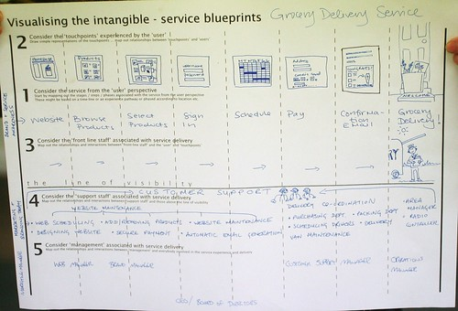
Инструменты и методы B. План обслуживания
This Photo by Unknown Author is licensed under CC BY-SA-NC

Slide 18
Инструменты и методы B. План обслуживания (1/ 9)
Что это?
Считается второй частью / продолжением пути пользователя
Схема обслуживания сочетает в себе опыт пользователя и действия / поддержку сотрудников.

Slide 19
Инструменты и методы B. План обслуживания (2/ 9)
Что это?
Визуальное представление услуги (процесс предоставления услуги / задача предоставления услуги / шаги в процессе предоставления услуги)
Отображение будущей услуги/улучшенный вариант пути конечного пользователя, например, пациента (включая поставщика услуги)
Визуализируйте, используя путь пользователя/ «путешествие» пациента

Slide 20
Инструменты и методы B. План обслуживания (3/ 9)
Что это?
Визуальная диаграмма сервиса, показывающая роль конечных пользователей и сотрудников
Использование при планировании и в качестве руководства при внедрении новой услуги

Slide 21
Инструменты и методы B. План обслуживания (4/ 9)
Компоненты
Сервис/услуга глазами пациента
Деятельность клиентов
Видимая деятельность персонала, предоставляющего услуги (этап)
Невидимая / деятельность персонала, предоставляющего услуги (например, повар, прачечная и т.д.)
Процессы поддержки
(Adopted from Innokyla, n.d.)
Notes:
Ссылки https://innokyla.fi/fi/tyokalut/service-blueprint

Slide 22
Инструменты и методы B. План обслуживания (5/ 9)
Компоненты
«Часть сервиса, видимая конечному пользователю
Действия конечного пользователя»
Описание опыта конечного пользователя (все выполняемые шаги)
(Adopted from Innokyla, n.d.)
Notes:
Ссылки https://innokyla.fi/fi/tyokalut/service-blueprint

Slide 23
Инструменты и методы B. План обслуживания (6/ 9)
3. Видимая деятельность персонала по обслуживанию пользователей услуги»
Прямое взаимодействие пользователя услуги с сотрудником, предоставляющим услугу
Действия, которые видны пользователю услуги
(Adopted from Innokyla, n.d.)
Notes:
Ссылки https://innokyla.fi/fi/tyokalut/service-blueprint

Slide 24
Инструменты и методы B. План обслуживания (7/ 9)
Компоненты
Невидимая / невидимая деятельность персонала, предоставляющего услуги
Процессы поддержки
Действия, невидимые для пользователя услуги

Slide 25
Инструменты и методы B. План обслуживания (8/9)
Как это сделать?
Шаги
Идентификация процессов услуги
Идентификация пользователей услуги (кто)
Описание услуги
Действия сотрудника (видимые / невидимые)
Определение вспомогательных функций
(Adopted from Innokyla, n.d.)
Notes:
Ссылки https://innokyla.fi/fi/tyokalut/service-blueprint

Slide 26
Инструменты и методы B. План обслуживания (9/ 9)
Выход?
Визуальная карта / схема услуги
Помогите сотрудникам визуализировать и понять роль и то, что пользователи будут испытывать

Slide 27
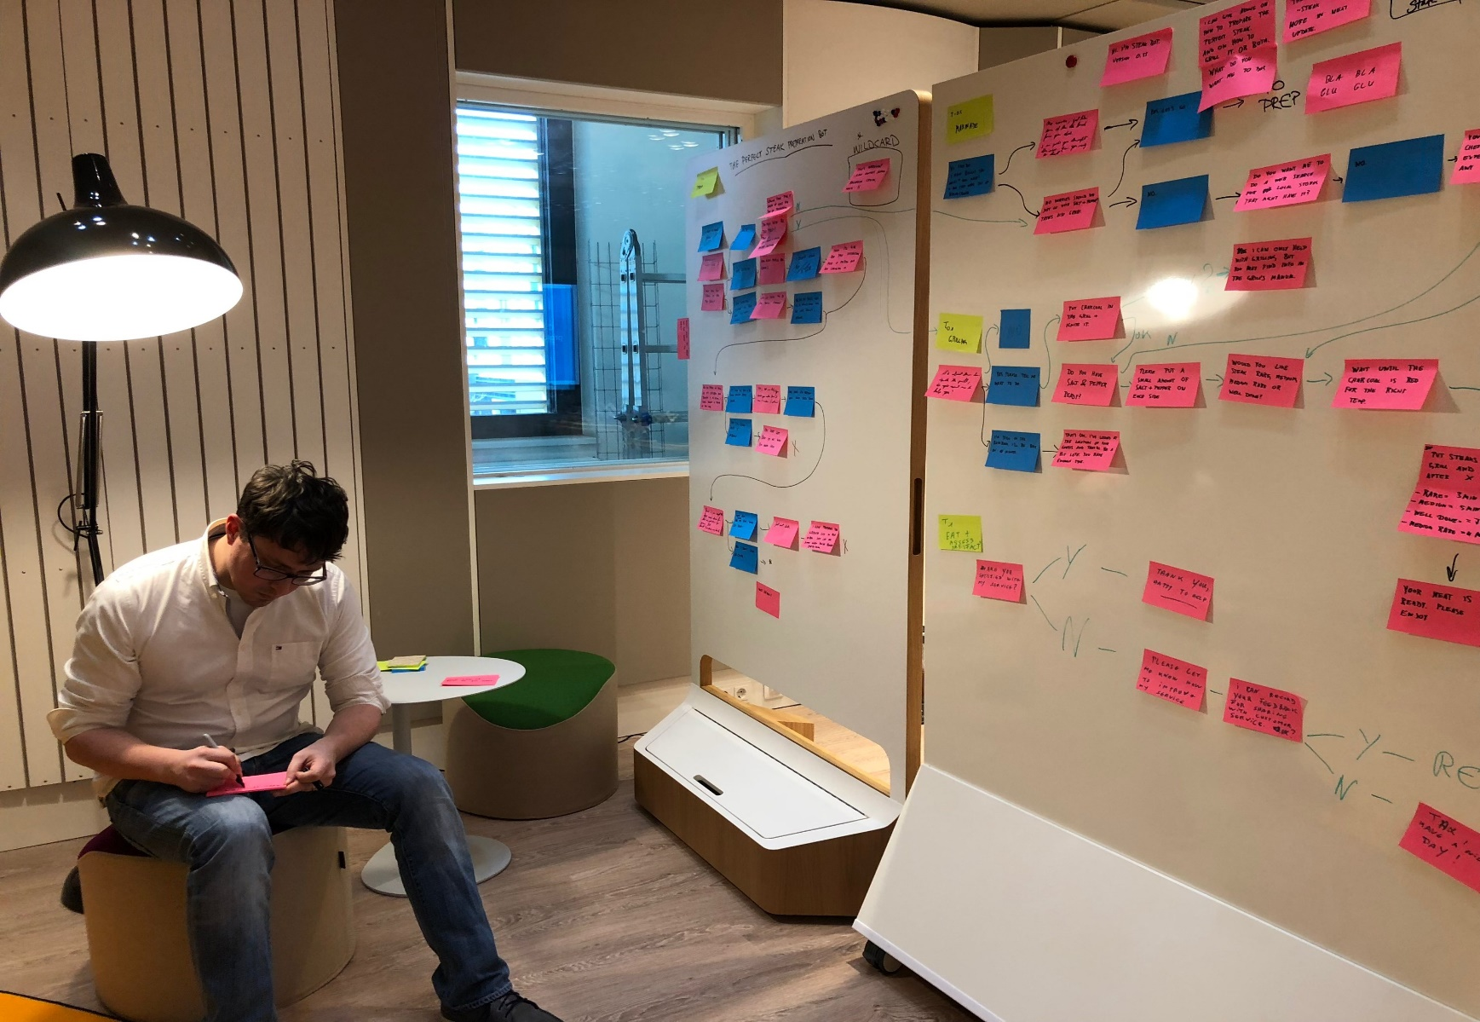
This Photo by Unknown Author is licensed under CC BY-SA

Slide 28
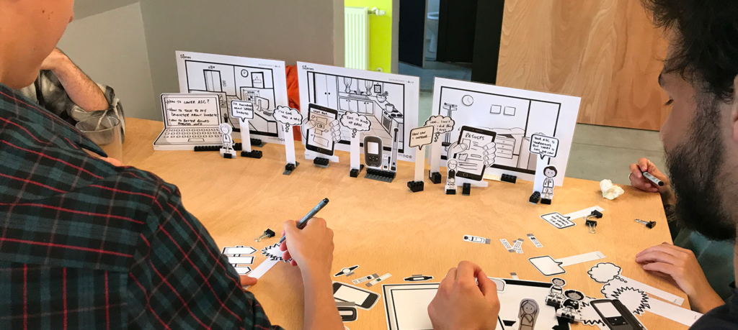
Инструменты и методы: C. Опыт прототипирования
This Photo by Unknown Author is licensed under CC BY-SA-NC
Notes:
Прототип = ранняя версия концепции решения или процесса.

Slide 29
Инструменты и методы: C. Опыт прототипирования (1/5)
Что это?
Тестирование вновь разработанных сервисных идей
Он сообщает, что будет опыт клиентов
Позволяет разработчикам дорабатывать решения
Продвигает владение / поддержку со стороны членов организации

Slide 30
Инструменты и методы: C. Опыт прототипирования (2/5)
Что это?
Прототипы не обязательно должны быть идеальными, так как они будут проверены.
Конечная цель - собрать отзывы клиентов для улучшения сервиса.

Slide 31
Инструменты и методы: C. Опыт прототипирования (4/5)
Как это сделать?
Ролевые игры
Макеты услуг
Макет среды

Slide 32
Инструменты и методы: C. Опыт прототипирования (4/5)
Как это сделать?
Во время практического выполнения услуги можно использовать фотосессии или видео.

Slide 33
Инструменты и методы: C. Опыт прототипирования (5/5)
Выход?
Несколько вариантов макетов
Документация
Делитесь отзывами клиентов во время создания макета

Slide 34
Спасибо

Slide 35
Ссылки
Design Council. (2015). Design methods for developing services. https://www.designcouncil.org.uk/resources/guide/design-methods-developing-services
Innokyla. (n.d.). Service blueprint. https://innokyla.fi/fi/tyokalut/service-blueprint
Keepitusable. (n.d.). Personas: Why is it important to understand your users? https://www.keepitusable.com/blog/personas-why-is-it-important-to-understand-your-users/

Slide 36
Инструменты для фазы Определения
3А Модели поведения
3В Персоны
3C Blueprint / Путь улучшенного ухода

Slide 37
3А Модели поведения

Slide 38
3В Персоны

Slide 39
3C Blueprint / Путь улучшенного ухода

